Slide 1
EFESIOS

Slide 2
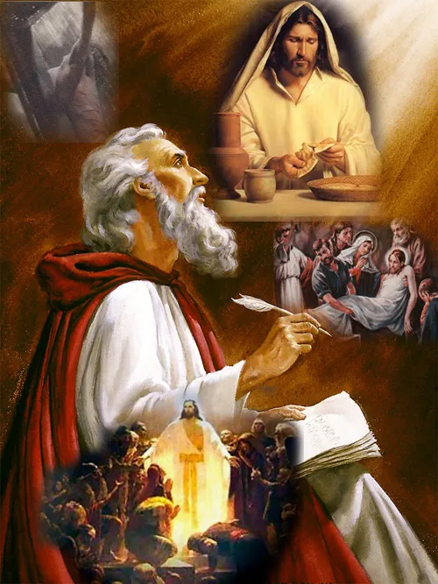
Para Memorizar
“Dándonos a conocer el misterio de su voluntad, según su beneplácito, el cual se había propuesto en sí mismo, de reunir todas las cosas en Cristo, en la dispensación del cumplimiento de los tiempos, así las que están en los cielos, como las que están en la tierra”.
(Efesios 1: 9-10)

Slide 3
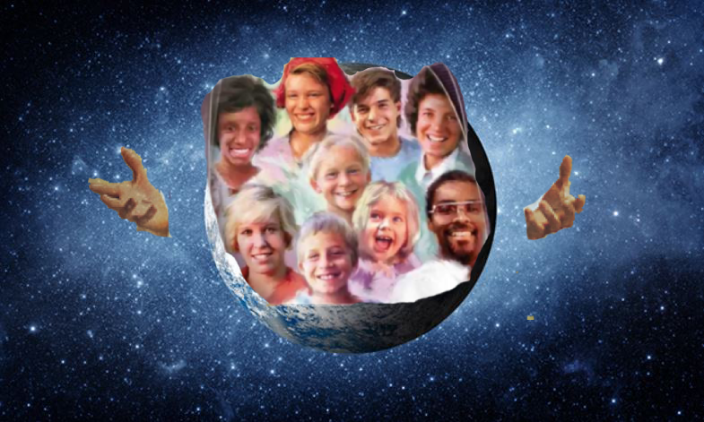
Enfoque del Estudio
La primera lección de este trimestre esboza el trasfondo del estudio de toda la Epístola a los Efesios y se enfoca en varios temas importantes. En primer lugar, conocimos el propósito de Pablo al escribir la Epístola a los Efesios: ayudar a los efesios a recordar su identidad y su papel en el Reino de Dios y sus planes. En segundo lugar, llegamos a conocer mejor a los efesios. Hicimos una visita virtual a Éfeso y caminamos por sus calles escuchamos a la gente de la ciudad hablar de su interés por la magia y lo sobrenatural. Vemos cientos de barcos atracados en el puerto y visitamos el impresionante templo de Artemisa. También, observamos gente de todas las clases y edades corriendo para sumarse al motín en el anfiteatro. Tercero, estudiamos la estructura literaria de la epístola formándonos una vista panorámica del flujo de pensamiento del apóstol y sus temas principales. Y, por último, descubrimos que la temática general de Pablo es la epístola es triple: Jesucristo, su amor por la iglesia y su obra, por medio de la iglesia, para la salvación de la iglesia.
En el estudio de esta semana hablaremos sobre: 1) Sobre el autor de la Epístola a los Efesios; 2) La gente de Efesios, los destinatarios de la Epístola; y, 3) La temática principal del mensaje de Pablo a la Iglesia en Éfeso.

Slide 4
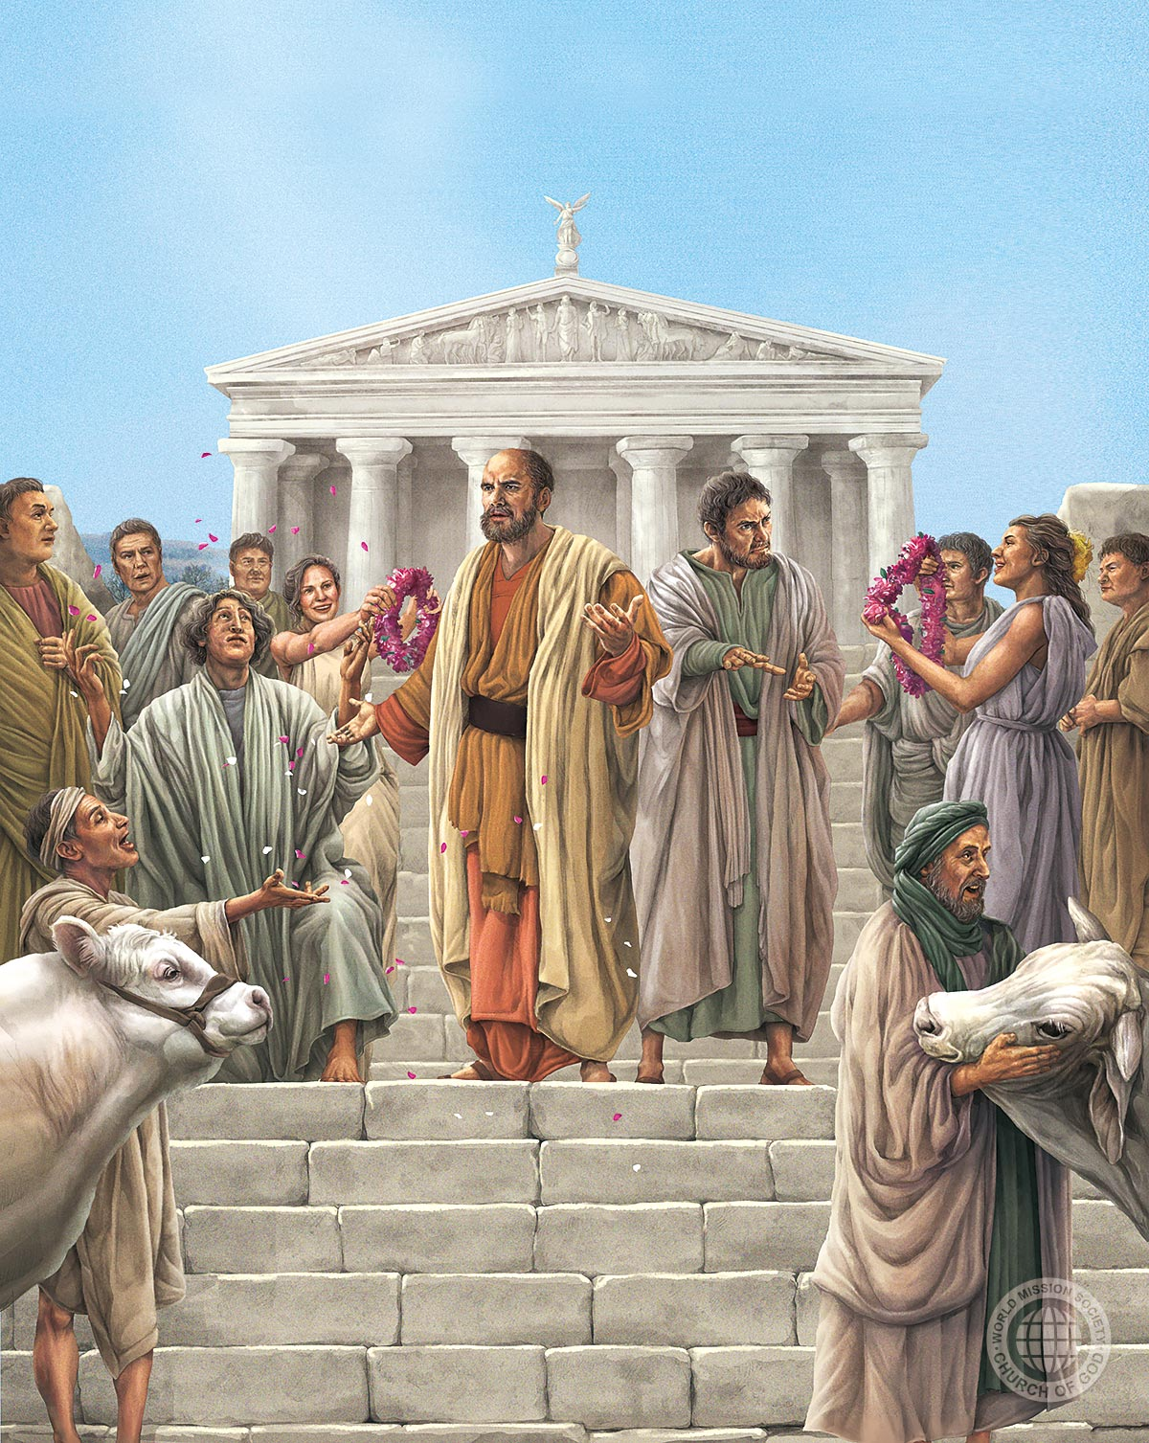
Sábado
¿C
ómo reaccionó Pablo al recorrer por primera vez, las calles de Éfeso? Gracias al relato de Lucas sobre el ministerio de Pablo en Atenas (Hech.7 17: 16-34), podemos conocer la actitud del apóstol cuando entraba a una ciudad. Como muchos visitantes, recorrio las calles de la ciudad, inspeccionando sus edificios y examino su arte público (vers. 22, 23). Sin embargo, no es un turista típico, con guía de viaje y cámara. Lo mueven convicciones profundas, un propósito misionero que arde en su corazón.
Cuando Pablo entra en Éfeso, la ciudad a la que escribe la Epístola encuentra templos y santuarios en cada esquina y en cada manzana. Son testigos mudos de la fe idólatra y sincrética de la de los habitantes de Éfeso, que adoran a todas las divinidades de la A a la Z: Afrodita, Apolo, Asclepio, Atenea, Augusto (el emperador romano adorado como un dios), los Cabinos, Concordia, Cibeles, Deméter, Dionisio, Eros, […] Pan, Peón, Plutón. Poseidón, Roma, Serapis, Theos Hypsistos, Tyche Satería y Seuz.
Dios muestra a su pueblo todos los favores que ha prodigado a su Hijo al aceptar la gran expiación. Los que con amor han unido su empeño con Cristo, son aceptos en el Amado. Sufrieron con Cristo en su más profunda humillación, y la glorificación de él es de gran interés para ellos, porque son aceptos en él. Dios los ama como ama a su Hijo. Cristo, Emanuel, esta entre Dios y el creyente revelando la gloria de Dios a sus elegidos y cubriendo sus defectos y transgresiones con las vestiduras de su propia justicia inmaculada (Comentario bíblico adventista t.6, p. 1115)

Slide 5
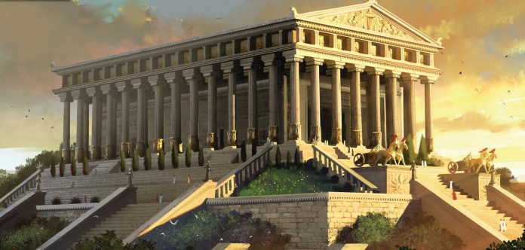
Domingo
PABLO, EVANGELISTA EN ÉFESO
Y llegó a Éfeso, y los dejó allí; y entrando en la sinagoga, discutía con los judíos, (Hechos 18: 19-21)
¿Qué hace Pablo en su primera visita a Éfeso, al final de su segundo viaje misionero? (Hech. 18:18–21).
R. Entra a la Sinagoga, para discutir la Palabra de Dios con los judíos, en otras palabras, Pablo se queda para evangelizar a los judíos de Éfeso.
Al recorrer la ciudad, durante su primera y breve visita, Pablo pudo comprobar que los efesios reservaban un lugar especial de honor para la diosa Artemisa. “Diana de los efesios” (Hech. 19:28; una versión modificada de la antigua diosa griega Artemisa y de la romana Diana) dominaba la política, la cultura y la economía de Éfeso, y la ciudad era el centro de su difundido culto. Su templo, el Artemision se encontraba afuera de la ciudad, era el templo más grande de la Antigüedad, ahí era venerada en rituales de culto complejos, como “reina del cosmos”, “diosa celestial”, “señora” y “salvadora” que controlaba el cielo, la tierra, el inframundo y los espíritus que los habitaban.
Podemos ejercer una influencia, una influencia poderosa en el mundo... Debemos tener por único blanco la gloria de Dios. Debemos trabajar con toda la inteligencia que Dios nos ha dado, colocándonos donde fluye la luz, para que la gracia de Dios pueda derramarse sobre nosotros para amoldarnos y conformarnos a la semejanza divina. El cielo está esperando otorgarles sus más ricas bendiciones a aquellos que quieran consagrarse para haeer la obra de Dios en estos últimos dias de la historia del mundo (La maravillosa gracia de Dios, p. 272)
Reflexionemos: ¿Qué implicó el hecho de que quemaran sus propios libros, incluso a un costo económico tan grande para ellos? ¿Qué nos dice eso acerca de asumir un compromiso total con el Señor?

Slide 6
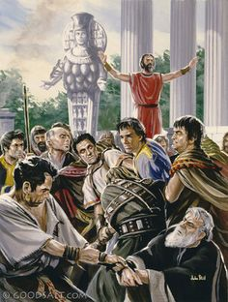
Lunes
UN MOTÍN EN EL ANFITEATRO
“Asimismo muchos de los que habían practicado la magia trajeron los libros y los quemaron delante de todos; y hecha la cuenta de su precio, hallaron que era cincuenta mil piezas de plata” (Hechos 19:19)
Lee Hechos 19:21 a 20:1. ¿Qué lecciones podemos extraer de esta historia?
R. La Palabra de Dios siempre levantara ámpulas, especialmente a aquellos que, por medio de engaños de doctrinas de hombres, obtienen ganancias. Pero no debemos dejar de predicar el evangelio.
Sin duda alguna el testimonio de Pablo fue tan eficaz, que impacto la economía que estaba centrada en el Templo de Artemisa. Un templo cuya arquitectura era tan majestosa que era considera una de las Siete Maravillas del Mundo Antiguo. Pablo con su retórica contra la idolatría, está afectando el apoyo financiero del templo (Hec. 19:27). Un de los afectados fue Demetrio, platero que, hacia templecillos de Diana, y daba mucha ganancia a los artífices; se reunieron con el fin de causar disturbios y detener el trabajo de evangelización que se estaba llevando a cabo en Éfeso, todo con el fin de que sus ganacias no se vieran menguadas.
Pablo, además de trabajar en público iba de casa en casa predicando el arrepentimiento para con Dios y la fe en nuestro Señor Jesucristo. Se encontraba con los hombres en sus hogares, y les rogaba con lágrimas declarándoles todo el consejo de Dios. Jesús entró en contacto personal con los hombres. No se mantuvo apartado de los que necesitaban su ayuda... Hemos de acercamos a los que necesitan nuestro ministerio Hemos de abrir la Biblia a su comprensión, presentar las demandas de la ley de Dios, leer las promesas a los que vacilan, instar a los que demoran, despertar a los descuidados, fortalecer a los debiles. (Reflejemos a Jesus, p. 237)
Reflexionemos: “Por tanto, velen, acordándose de que por tres años, de noche y de día, no cesé de amonestar con lágrimas a cada uno” (Hech. 20:31). ¿Sobre qué crees que Pablo advertiría a nuestra iglesia hoy, y por qué?

Slide 7
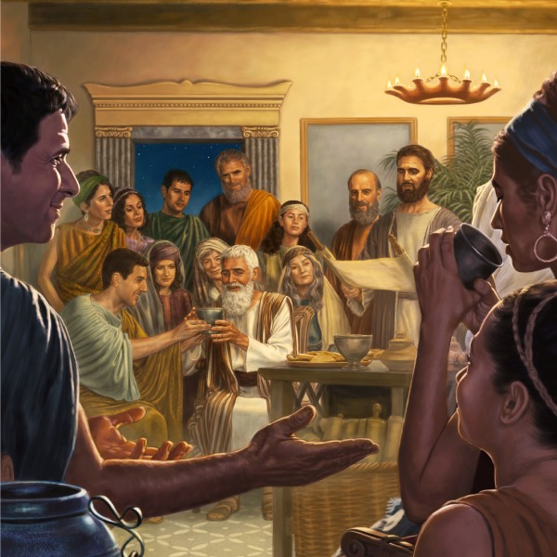
ESCUCHAR LA CARTA A LOS EFESIOS
Pablo, apóstol de Jesucristo por la voluntad de Dios, a los santos y fieles en Cristo Jesús que están en Éfeso: Gracia y paz a vosotros, de Dios nuestro Padre y del Señor Jesucristo. (Efesios 1: 1-2)
¿Qué temas resuenan a través de la carta como un todo?
R. Primero en Efeso existían Sinagogas (Templos) y se practicaba el judaísmo, los judíos no creían en Cristo, por eso uno de los temas importantes era testificar de Cristo. Pero los cristianos conversos, se reunían en casas, y esas casas se llama la iglesia. En la carta se fortalece la fe.
La carta a los Efesios fue escrita por Pablo desde la cárcel en Roma, para los creyentes de esa ciudad. La carta trata temas generales, pero contiene pocos detalles locales. Esto sugiere que Pablo la escribió para ser leída en los diversos hogares-iglesias que habían surgido en el área metropolitana de Éfeso, y en la red de congregaciones establecidas en la región.
“Cuando leemos acerca de la vida de hombres que han sido eminentes por su piedad, a menudo consideramos su experiencia y sus conquistas como muy fuera de nuestro alcance. Pero éste no es el caso. Cristo murió por todos; y se nos asegura en su Palabra que él está más dispuesto a dar su Espíritu Santo a los que se lo piden que los padres terrenales a dar buenas dádivas a sus hijos. Los profetas y apóstoles no perfeccionaron caracteres cristianos por milagro. Ellos utilizaron los medios que Dios había colocado a su alcance; y todos los que desean aplicar el mismo esfuerzo obtendrán los mismos resultados”. (La edificación del carácter, p. 83).
Reflexionemos: ¿Qué tema clave se plantea en esta carta? ¿Qué te dice esto? ¿Qué puntos específicos te afectan personalmente?

Slide 8
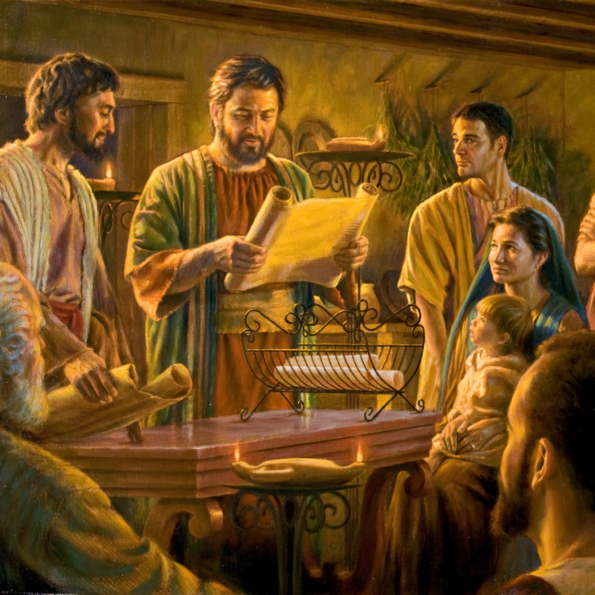
EFESIOS EN SU TIEMPO
“Pablo, apóstol de Jesucristo por la voluntad de Dios, a los santos y fieles en Cristo Jesús que están en Éfeso” (Efesios 1:1)
¿Cómo comienza y termina Pablo su carta a los creyentes de Éfeso? ¿Qué aprendemos acerca de sus deseos más profundos para ellos? Ver Efesios 1:1 y 2; y 6:21 al 24.
R. Pablo se identifica como el autor, y la dirige a los santos y fieles de de Jesucristo que están en Efeso, concluye diciendo que la gracia sea con todos los que aman a nuestro Señor Jesucristo.
Al comienzo de la carta, Pablo se identifica como el autor (Efe. 1:1). Hacia la mitad de la carta, Pablo nuevamente se identifica por nombre y se etiqueta como “prisionero de Cristo Jesús por amor a ustedes los gentiles” (Efe. 3:1), lo que introduce una reflexión personal sobre su trabajo como apóstol (Efe. 3:1–13). Hacia el final de la carta, nuevamente se refiere a su encarcelamiento (Efe. 6:20) y concluye con palabras personales (Efe. 6:21, 22).
“El mundo necesita evidencias de sincero cristianismo. El profeso cristianismo puede verse por doquiera; pero cuando el poder de la gracia de Dios se vea en nuestras iglesias, los miembros realizarán las obras de Cristo. Rasgos de carácter naturales y hereditarios serán transformados. La morada interna de su Espíritu los habilitará a revelar la semejanza de Cristo, y en proporción con la pureza de su piedad, será el éxito de su obra” (La maravillosa gracia de Dios, p. 263).
Reflexionemos: Necesitamos entender el contexto de la carta de Pablo a los Efsios, y el mensaje que les envia que es netamente Cristocentrico.

Slide 9
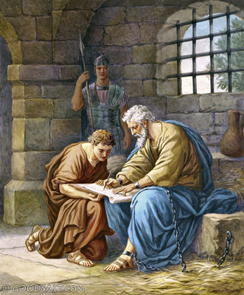
EFESIOS: UNA CARTA COLMADA DE CRISTO
“aun estando nosotros muertos en pecados, nos dio vida juntamente con Cristo (por gracia sois salvos)” (Efesios 2:5)
¿Cómo anuncia Pablo el tema de su carta? Efe. 1:9, 10.
R. Proclama la unidad que Dios tiene en mente que es cristocéntrica, toda la epistola esta bañada en Cristo, y celebra la unidad de los judíos con los gentiles. Pablo busca reavivar el compromiso espitual de los creyentes.
Los antecedentes de la Epístola a los Efesios –los relatos que repasamos en el capítulo 19 de Hechos- son una precuela de la propia carta. No solo nos introduce en la historia, sino también en la infraestructura teológica de la carta. Sus grandes temas –que Jesús, exaltado sobre todo poder y nombre, creo la iglesia para exhibir su poder reconciliador y unificador- aparece en el capítulo 19 de Hechos en forma de convincente relato. Vemos cómo la economía y la política de una ciudad grande y sofisticada se ven sacudidas por la historia de Jesús. Vemos la manera en que la vida de las personas es transformada.
Al concedernos su Palabra, Dios nos puso en posesión de toda verdad esencial para nuestra salvación. Millares han sacado agua de estas fuentes de vida, y sin embargo la provisión no ha disminuido. Millares han puesto al Señor delante de sí, y contemplándolo han sido transformados a su misma imagen. Su espíritu arde dentro de ellos mientras hablan de su carácter, contando lo que Cristo es para ellos y lo que ellos son para Cristo…(Consejos para los maestros, pp. 22, 23).
Reflexionemos: Que señala el camino para el cumplimiento de su plan de unir todas las cosas en Jesús (Efe. 1:9, 10). ¿Cómo podemos trabajar en armonía con el gran plan de Dios?

Slide 10
PARA ESTUDIAR Y MEDITAR
Salvación, misión y educación. El libro de los Hechos asocia el origen de la iglesia en Efeso, con la educación, que se describe como “razonar” y “persuadir”. Al principio, Pablo razonó, habló y persuadió a los judíos en sus sinagogas, que no solo eran lugares de culto sino también espacios de educación pública (Hech. 18: 19; 19:8). Más adelante, Pablo se mudó a una escuela local, la escuela de Tirano, y siguió “discutiendo” o “persuadiendo” tanto a judíos como a griegos del camino de la salvación (Hech. 19:9; 10).
La epístola a los Efesios muestra un maravilloso equilibrio entre la razón, las emociones, los sentimientos, las contemplaciones teológicas y la vida práctica. El desafio hoy para ti y para mí es que identifiquemos dos formas en que podamos contribuir a transformar nuestra iglesia en un ministerio que aborde estos aspectos de la vida humana en nuestra comunidad.
En el estudio de esta semana hablamos sobre: 1) Sobre el autor de la Epístola a los Efesios; 2) La gente de Efesios, los destinatarios de la Epístola; y, 3) La temática principal del mensaje de Pablo a la Iglesia en Éfeso.
“Estos mensajes [las cartas de Pablo], escritos, no con poder humano, sino con el de Dios, contienen lecciones que deben ser estudiadas por todos, lecciones que será provechoso repetir frecuentemente. En ellas encontramos delineada la piedad práctica, se formulan principios que deben ser seguidos en cada iglesia y se define el camino que lleva a la vida eterna”

